Slide 1
マイクロセグメンテーションを 実現する方法
World Wide Tetration team テクニカルソリューションズアーキテクト
満江 貴之
2019/7/16

Slide 2
マルチテナントの考え方

Slide 3
Tetrationでのインベントリ（ホスト）管理
Tetration解析クラスタ
センサー
収集データ
インベントリ管理へ
通信あり
Root Scope
(VRF)
10.0.0.1
センサーあり
センサー無し
10.0.0.2
10.0.0.1
10.0.0.2

Slide 4
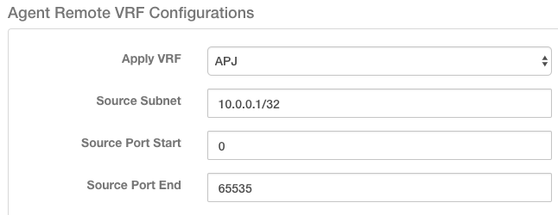
ホストをRoot Scope（VRF）に振り分ける
10.0.0.1
172.16.0.1
172.16.0.2
センサー
収集データ
10.0.0.2
172.16.0.1
172.16.0.2
センサーの送信元IPを識別子としてどのRoot Scope（VRF）に放り込むかを設定。
APJ
tmitsue
10.0.0.1
10.0.0.2
172.16.0.1
172.16.0.1
172.16.0.2
172.16.0.2

Slide 5
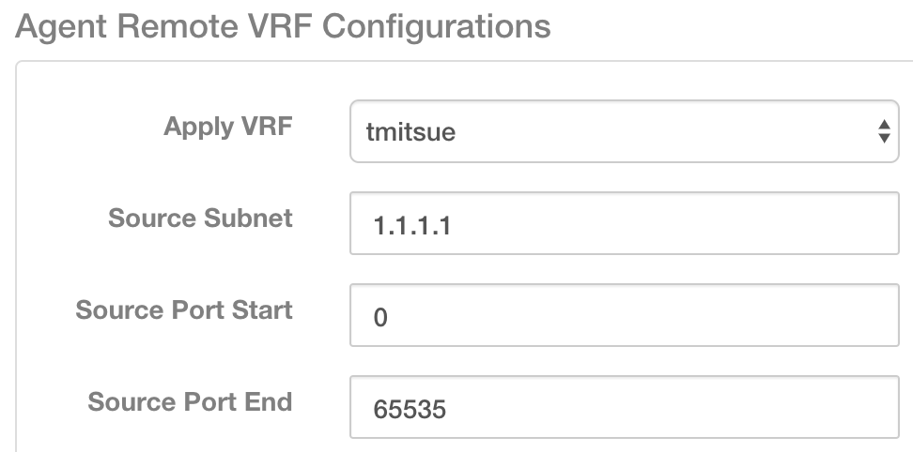
センサー送信元IPがオーバラップする場合
10.0.0.1
172.16.0.1
172.16.0.2
センサー
収集データ
1.1.1.1
10.0.0.1
172.16.0.1
172.16.0.2
NAT
NAT変換後のIPアドレスを識別子としてVRF指定可能。
APJ
tmitsue
10.0.0.1
10.0.0.1
172.16.0.1
172.16.0.1
172.16.0.2
172.16.0.2

Slide 6
Scope階層構造による インベントリマネジメント

Slide 7
Scopeとは？
Scopeは、インベントリ管理において可視化対象（ホスト）を任意に区分けするための“入れ物（箱）”です。
Default VRF_ID = 1
Root Scope
DC1 Address = 10.0.0.0/8
DC2 Address = 192.168.0.0/16
Sub Scope
DC3 Address = 172.16.0.0/20

Slide 8
Sub Scope分割の必要性
この状態でアプリ可視化できますか？
できたとしても、やる意味ありますか？？
Root Scope
Tenant内のセンサーが持ってきた全てのインベントリ情報がごっちゃになって入っているのがRoot Scope。
可視化対象のアプリケーション単位で区分けする必要がある。

Slide 9
Scope分割の一例
組織構成やシステム区分で階層管理する考え方。
Cisco
Tokyo
Finance
Operation
EC
Cloud
Banking
Insurance
Business
IT Services
Security
Core
Claims
HR
AD
Backup
AV
Identity
Prod
Test
Dev
Prod
Test
Dev
Prod
Test
Dev
Prod
Prod
Prod
Prod

Slide 10
Annotation tagを使ったScope構築
IPアドレスをキーにしてホストに任意のタグを付与することができる“Annotation tag”を活用して組織やシステム、アプリケーションの単位を階層で表現・管理することが可能に。
172.17.1.1
Location | Tokyo
Type | Operation
Service | Business
App | HR
Environment | Prod
Cisco
Root Scope ID = 101
and
Tokyo
Location = Tokyo
and
Finance
Operation
Type = Operation
and
Banking
Insurance
Business
Service = Business
Security
and
Core
Claims
HR
Application = HR
and
Prod
Test
Dev
Prod
Test
Dev
Prod
Environment= Prod

Slide 11
ラボ環境のScope構成
tmitsue
Annotation Tag
Lab
IP | location | App | Function | env
172.16.0.0/24 | Lab | Shared
172.16.17.18 |  |  | DNS
172.18.11.1 | Lab | Bugzilla | Web | Prod
172.18.11.2 | Lab | Bugzilla | Web | Prod
172.18.11.3 | Lab | Bugzilla | Web | Prod
172.18.11.4 | Lab | Bugzilla | DB | Prod
172.18.11.11 | Lab | Bugzilla | Web-Proxy | Prod
172.18.11.12 | Lab | Bugzilla | DB-Proxy | Prod
172.18.11.21 | Lab | Bugzilla-dev | Web | Non-Prod
172.18.11.22 | Lab | Bugzilla-dev | Web | Non-Prod
*locaton = Lab
Bugzilla
*App = Bugzilla
Bugzilla-Dev
*App = Bugzilla-dev
Shared Service
*App = Shared
Tetration
Address = 172.17.1.0/24

Slide 12
ADM ~各種機能とその使い方~

Slide 13
Workspaceの作成
Scope分けをしただけでは可視化やポリシー管理はまだできない。
Lab
*locaton = Lab
Bugzilla
*App = Bugzilla
Scopeを指定してWorkspaceを作成
Bugzilla-Dev
*App = Bugzilla-dev
Shared Service
*App = Shared

Slide 14
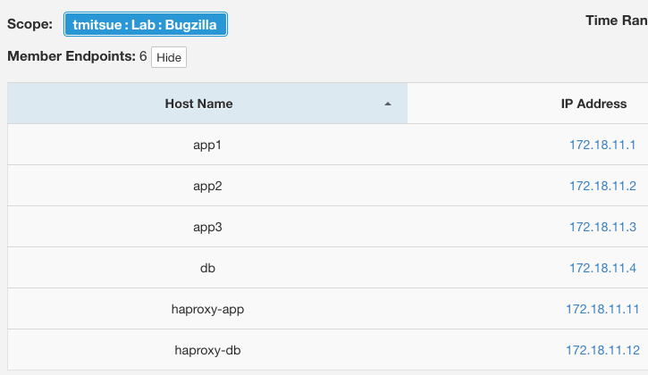
ADM Runの準備
ADMはそのScope所属のMember Endpointが対象です。

Slide 15
ADM Runの準備
Time Rangeの指定
いつからいつまでのデータを基に可視化するのか、期間を指定。
External Dependenciesの設定
自Scope外との通信の可視化範囲と粒度を指定
Advanced Configurationsの設定
SLBコンフィグファイル
Route Tagファイル
Cluster Granularity（マシンラーニングのチューニング）
Exclusion Filters（可視化したくないフローの指定）
Port番号省略表示のチューニング
ユーザー定義ポリシーの持ち越しの有無

Slide 16
ADMがやっていること
対象Member Endpointのクラスタリング（セグメンテーション）
セグメンテーションクエリーの提示（セグメントを表現するフィルターの提示）
セグメント間の通信内容とApp Topologyの提示
Scope外通信の可視化とポリシーリクエスト

Slide 17
ADMの注意点
ScopeのMember Endpointが2000以下。
対象期間内のフロー数が600万以下。

Slide 18
Scope ~階層構造とポリシー管理の考え方~

Slide 19
Scope構成
Lab
*locaton = Lab
ADM
Bugzilla
*App = Bugzilla
Web
App
DB
こういう通信も当然ある
ADM
Bugzilla-Dev
*App = Bugzilla-dev
Web
App
DB
こういう通信も当然ある
ADM
Shared Service
*App = Shared
DNS
NTP
AD

Slide 20
２種類の自Scope外へのポリシー
Lab
*locaton = Lab
ADM
Bugzilla
*App = Bugzilla
Web
App
DB
”To Scope”とするか
“To Cluster”とするか
ADM
Bugzilla-Dev
*App = Bugzilla-dev
Web
App
DB
このケースにおいてBugzilla-DevのAppからBugzillaのDBへのポリシーを
“To Cluster”として表現するにはBugzillaのDBを「Publicサービス」にする必要がある。

Slide 21
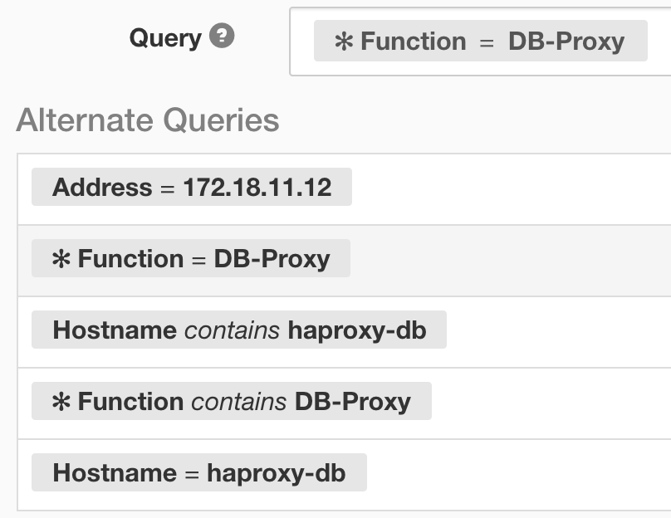
Clusterからfilterへの昇格
Bugzilla
cluster
filter
haproxy-db
haproxy-db
マシンラーニングにより提示された”cluster”は”filter”に昇格することでPublicなサービスなることができる。
昇格させる前にはfilterの定義を複数の候補から洗濯、もしくは任意のクエリーにカスタマイズ可能。

Slide 22
External Dependenciesでfilterの選択が可能に
Bugzilla-Dev
Fineを選択することで
”To cluster” の表現が可能
haproxy-db

Slide 23
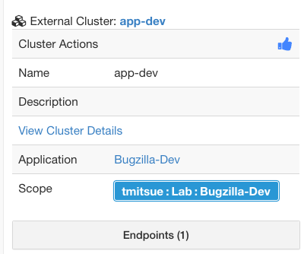
Policy Request
Bugzilla
Bugzilla-Devの
”app-dev” からのポリシーリクエスト

Slide 24
PolicyのConflict
ここに
Non-Prod
Prod
と書かれるとどうなる？
Lab
*locaton = Lab
ADM
Bugzilla
*App = Bugzilla
Web
App
DB
ADM
Bugzilla-Dev
*App = Bugzilla-dev
Web
App
DB

Slide 25
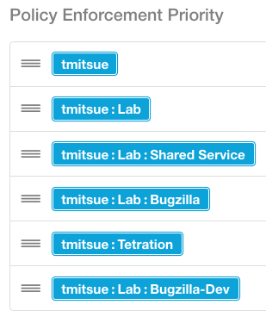
Policyの優先順位 ~Scope間のオーダー~
Scope構成
ポリシー強制の優先順位
Lab
Bugzilla
上から順に優先。
だが順番は入れ替え可能。
Bugzilla-Dev
Shared Service

Slide 26
Policyの優先順位 ~Scope内のオーダー~
左から順番に優先順位が高い
Absolute Policies
アプリケーションの通信要件よりも優先すべきポリシーを定義する場所。管理要件やセキュリティ要件など、いわゆる「Intent（人の意図）」を定義する場所。
例）
開発環境と商用環境は通信NG
特定の脆弱性を持ったホストは特定のセグメントに通信NG
Default Policies
アプリケーションの通信要件を定義する場所。
例）
WebとAppはport8080で通信
WebとDBは通信NG
Catch All
どのポリシーにも該当しない通信に対する最終アクションを定義する場所。
”Allow” か “Deny” の２択

Slide 27
総合的なPolicyの優先順位
Bugzilla
Bugzilla-Dev
LabのAbsoluteポリシー
Lab:BugzillaのAbsoluteポリシー
Lab:BugzillaのDefaultポリシー
LabのDefaultポリシー
Lab:BugzillaのCatch-allポリシー
LabのAbsoluteポリシー
Lab:Bugzilla-DevのAbsoluteポリシー
Lab:Bugzilla-DevのDefaultポリシー
LabのDefaultポリシー
Lab:Bugzilla-DevのCatch-allポリシー

Slide 28
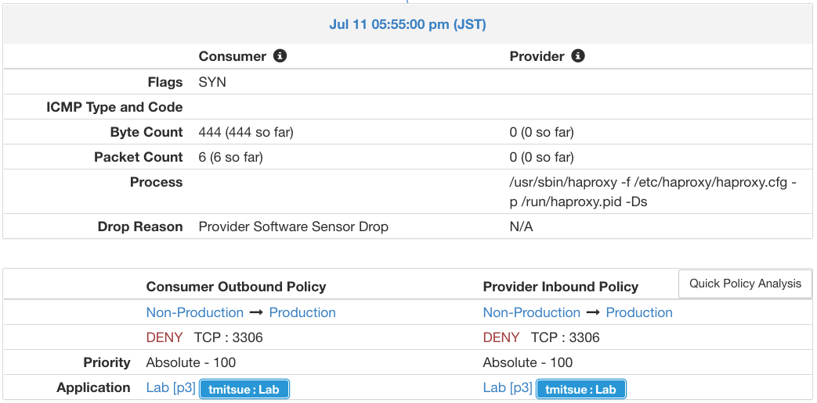
どのPolicyでDrop(Reject)されたのか

Slide 29
ワークロード保護を実現する方法
World Wide Tetration team テクニカルソリューションズアーキテクト
満江 貴之
2019/7/16

Slide 30
脆弱性の把握とポリシーマネジメント

Slide 31
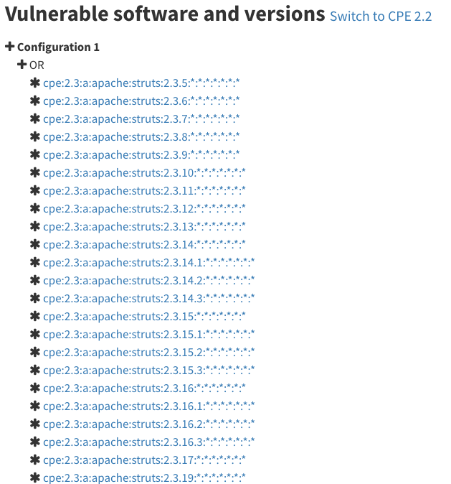
CVE
Common Vulnerabilities and Exposures (CVE) は既知脆弱性の集中管理型リポジトリ。
https://nvd.nist.gov/
CVE では以下の情報が開示:
脆弱性の詳細
該当バージョン

Slide 32
脆弱性の把握
Tetrationは全てのCVE情報を保持。
既知の脆弱性検知のためインストールされたパッケージのリストをセンサーを通して取得。

Slide 33
脆弱性情報に基づいたフィルターの作成
特定のCVE情報に基づいたセグメンテーション。
ソフトウェアパッケージ情報に基づいたセグメンテーション。
これら情報を元にポリシーの管理と制御を実施。

Slide 34
今回のDemoで利用する脆弱性

Slide 35
Demoシナリオ
CiscoがTACオペレーションに使っているBugトラッキングシステム。
TAC業務でBug登録したり
確認したりしないと
172.18.11.1
app1
172.18.11.11
172.18.11.2
172.18.11.12
172.18.11.4
Haproxy app
app2
Haproxy db
db
172.18.11.3
app3

Slide 36
Demoシナリオ
Apache Struts 2-5-12には脆弱性(CVE-2017-9805)があり, これが”app3” サーバで動作中。 “remote code execution”のリスクが存在している状態。
172.18.11.1
app1
172.18.11.11
172.18.11.2
172.18.11.12
172.18.11.4
Haproxy app
app2
Haproxy db
db
172.18.11.3
Kali Linux
app3
Apache TomcatはStrutsのサーブレットコンテナとしてport 8080で動作。
このデモシナリオではこのTomcatのport 8080を攻撃対象とする。

Slide 37
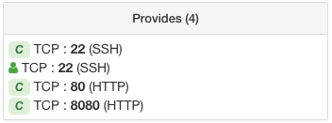
Normal Attack
Shellセッションの確立用にport 8080以外のポート宛にもう1つコネクションを確立する必要がある。
このDemoではport 4444 宛にコネクション確立をトライ。
Port 8080
172.18.11.3
Kali Linux
app3
Port 4444
Port 4444 はWhitelistに入っていないので
の実施により防御可能。

Slide 38
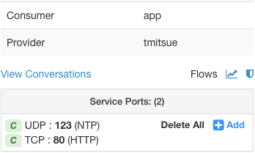
Reverse Attack
Shellセッションの確立用にport 8080以外のポート宛にもう1つコネクションを確立する必要がある。
このDemoではapp3サーバからKali Linuxへ（Outbound方向に）port 80宛にコネクション確立をトライ。
Port 8080
172.18.11.3
Kali Linux
app3
Port 80
Outbound方向のPort 80 はWhitelistに入っているので
の実施でも防御不可能。
※
Outbound方向のPort 80 はyumのrepoなどupdate目的の通信に不可欠なので
Whitelistに入れざるを得ず、Whitelistをベースとした防御ではReverse attackを防ぐのは難しい。

Slide 39
様々な検知手法 ~各種ルールの作成~

Slide 40
Forensicイベント
Tetrationは以下の11イベントに該当するプロセスの振る舞いを検知することが可能。
Binary Changed
File Access
Follow User Logon
Privilege Escalation
Raw Socket Creation
Shellcode
Unseen Command
User Account
User Logon Failed
User Logon

Slide 41
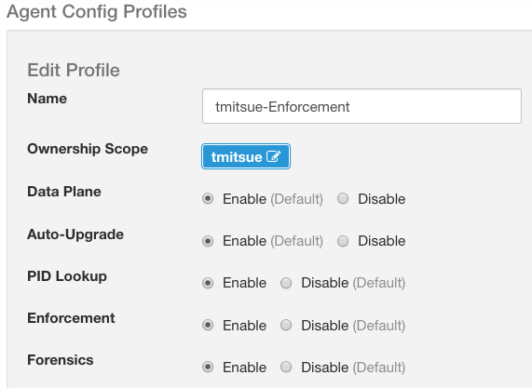
イベント検知するにはまず
Agent Config Profileで”Forensics”をenableに。

Slide 42
ルールの作成から適用の流れ
Ruleを作成
Profileを作成
ワークロードに適用
ルール１
ルール２
ルール３
ルール４
ルール５
プロファイルA
Scope
プロファイルB
Filter
*プロファイルはルールセットの集合体
*適用対象はScopeでもFilterでもOK

Slide 43
Binary Changed
プロセス実行ファイルのバイナリ変更を検知するイベント。
検知例）
yum update httpd

Slide 44
File Access
パスワードファイルへのアクセスを検知するイベント。
/etc/passwdへのwriteアクセス、
/etc/shadowへのread/writeアクセスを検知。
Windowsではこのイベントは未サポート。
検知例）
cat /etc/shadow

Slide 45
User Logon/User Logon Fail
Userのログオン/ログオン失敗を検知するイベント。
ログオンのタイプ(ssh/rdpなど)やアクセス元IPアドレス情報を表示。
検知例）
ssh user@172.18.11.3

Slide 46
Follow User Logon
Userログオンの後に続くプロセス。
ログオン後4階層までレポート。

Slide 47
Privilege Escalation
プロセスの権限昇格を検知するイベント。
Linuxではプロセスのuser-idが0、つまりrootに変更された時に検知。Windowsではこのイベントは未サポート。
検知例）
sudo

Slide 48
Raw Socket Creation
Raw Socketの解放を検知するイベント。
パケットスニッフィングなどの際に検知。
検知例）
tcpdump
その他pythonやCでのパケットスニッフィング系独自スクリプト

Slide 49
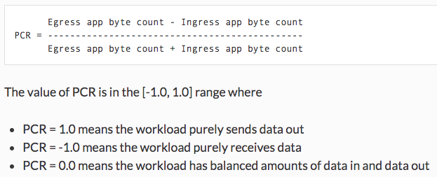
Data Leakイベントについて
Data LeakイベントはForensic Analysisのページには出現しないイベント。
アウト方向 or イン方向への通常状態とは異なる大量のデータフローを検知することを目的として設定されているイベントで、「Producer Consumer Ratio(PCR)」という指標で定義される。

Slide 50
OpenAPIのご紹介
World Wide Tetration team テクニカルソリューションズアーキテクト
満江 貴之
2019/7/16

Slide 51
APIの使い方

Slide 52
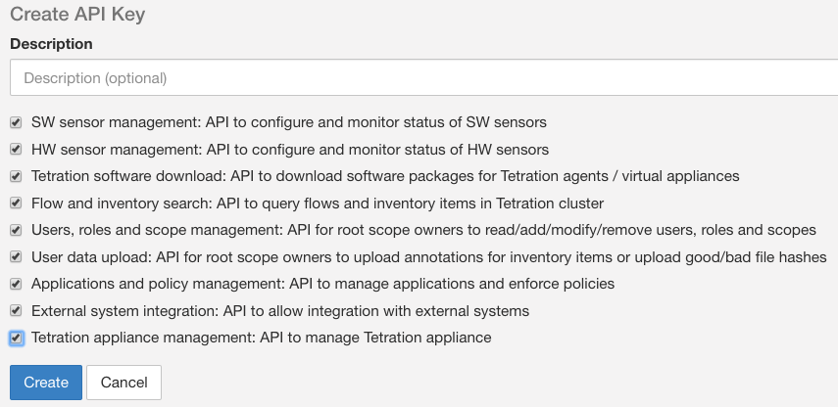
API KeyとSecretの生成
APIで管理したい項目をチェックしアクセスに必要なkeyとsecretを生成。

